Slide 1
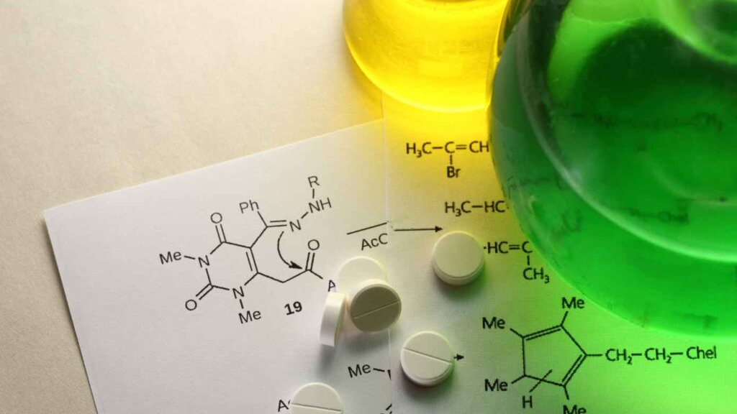
QUÍMICA ORGÂNICA
FUNDAMENTAL
CARLOS JÚNIOR

Slide 2
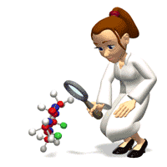

Por que devemos estudar Química Orgânica?

Slide 3
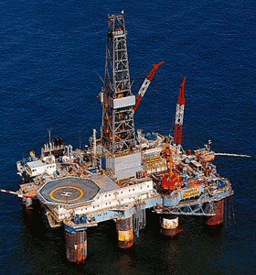
Por que devemos estudar Química Orgânica?
Os compostos orgânicos existem em maior quantidade aos inorgânicos.
Hoje já são conhecidos mais de 20 Milhões compostos orgânicos. A Química Orgânica é uma das áreas mais estudadas na indústria química, e na indústria do petróleo.

Slide 4
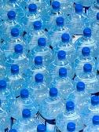

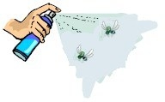
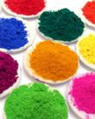
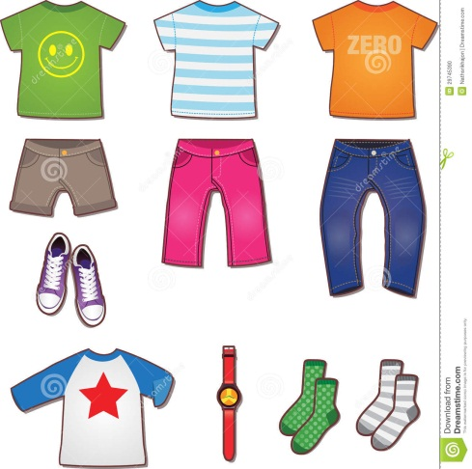
Por que devemos estudar Química Orgânica?
Foi possível fabricar plásticos, como o náilon, poliéster, teflon, raiom, etc.
Como compostos naturais orgânicos podemos citar o petróleo, gás natural, carvão mineral, etc.
Como compostos orgânicos sintéticos podemos citar os plásticos, corantes, medicamentos, inseticidas, roupas, etc.

Slide 5
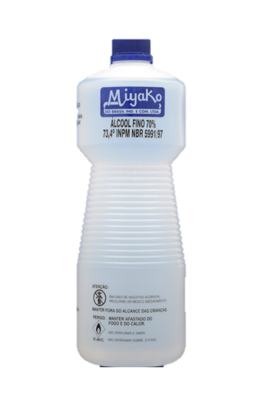
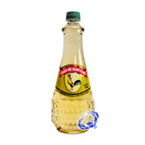
Por que devemos estudar Química Orgânica?
Existem muitas substâncias orgânicas presentes em nosso dia a dia.
Álcool Comum
C2H6O
Vinagre
C2H4O2

Slide 6
Por que devemos estudar Química Orgânica?

Slide 7


Slide 8
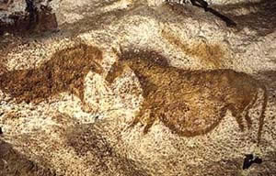
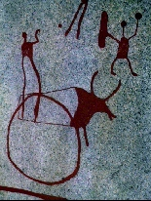
Ainda na pré-história, tais substâncias eram utilizadas pelo homem para a produção de calor, para realização de pinturas nos corpos, em cerâmicas e em desenhos nas cavernas.

Slide 9
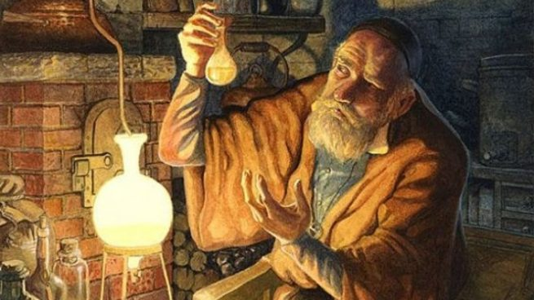
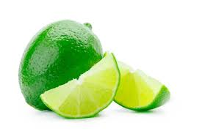
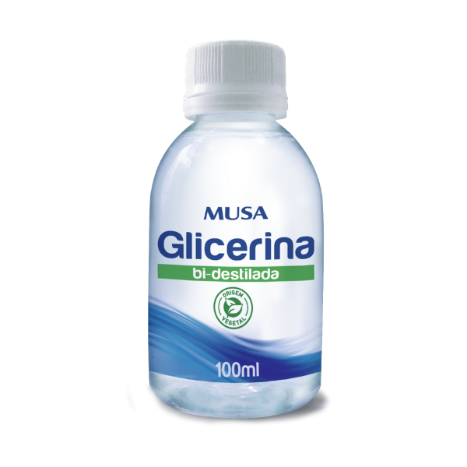
Desde os alquimistas do século XVI, as técnicas para extração de substâncias foram sendo aperfeiçoadas.
Do limão extraiu-se o ácido cítrico (C6H8O7);
Das gorduras animais, extraiu-se a glicerina (C3H8O3).

Slide 10

A origem da
Química Orgânica

Slide 11
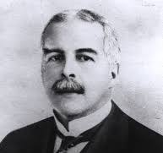
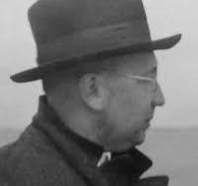
A origem da
Química Orgânica
Em 1916 G. N. Lewis e W. Kössel começaram a estudar como as
ligações químicas eram formadas e propuseram dois tipos principais:
1) A Ligação iônica (ou eletrovalente), formada pela transferência de um ou mais elétrons de um átomo para outro para criar íons.
2) A ligação covalente, uma ligação que resulta quando os átomos
partilham os elétrons.
A ideia central no trabalho deles sobre ligação é que os átomos sem a configuração eletrônica de um gás nobre geralmente reagem para produzir tal configuração, que passou a ser chamada de Regra do Octeto.
G. N. Lewis
W. Kössel

Slide 12
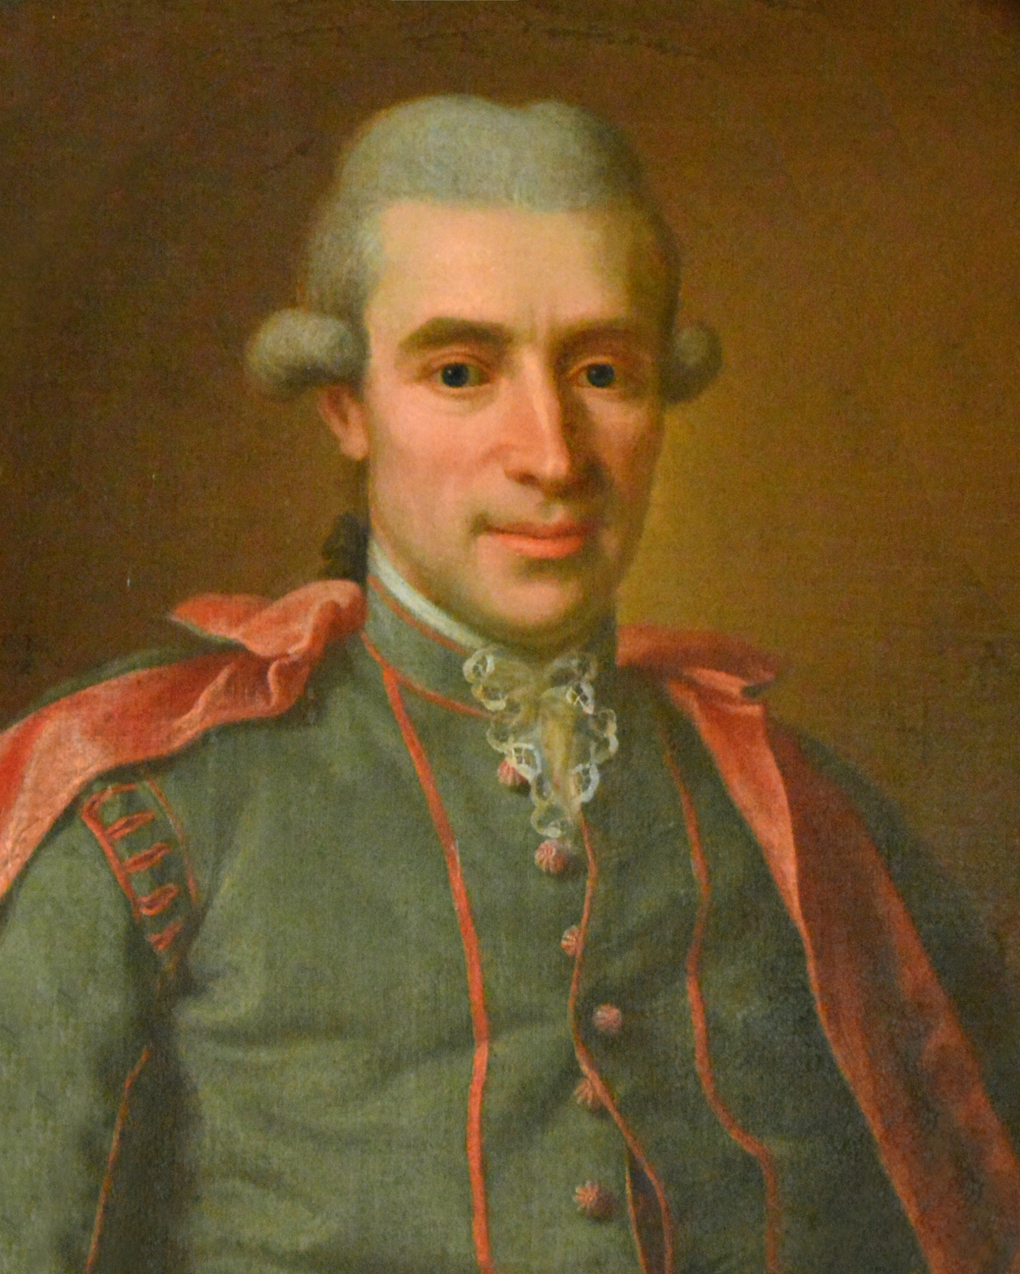
A origem da
Química Orgânica
Torbern Bergman, em 1770, foi o primeiro a expressar a diferença entre substâncias “orgânicas” e “inorgânicas”. Compostos orgânicos eram definidos como compostos que poderiam ser obtidos a partir de organismos vivos. Os compostos inorgânicos eram aqueles originados de fontes não-vivas.

Slide 13

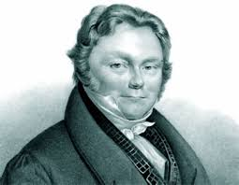
A origem da
Química Orgânica
Torbern Bergman, em 1770, foi o primeiro a expressar a diferença entre substâncias “orgânicas” e “inorgânicas”. Compostos orgânicos eram definidos como compostos que poderiam ser obtidos a partir de organismos vivos. Os compostos inorgânicos eram aqueles originados de fontes não-vivas.
Em 1807, o químico sueco, Berzeluis defendeu
a teoria da Força Vital onde somente os seres vivos são capazes de produzir os compostos orgânicos.

Slide 14
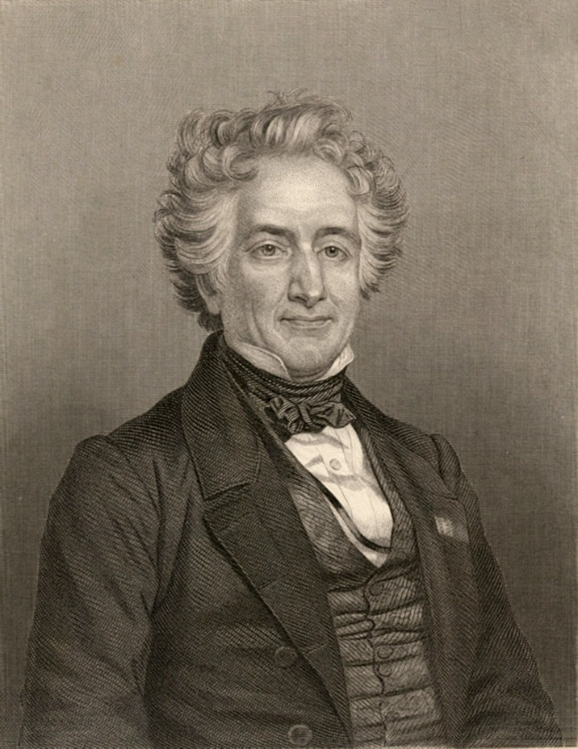

A origem da
Química Orgânica
Por volta de 1816, essa teoria da força vital foi abalada quando Michel Chevreul descobriu que o sabão, preparado pela reação de álcalis com gordura animal, poderia ser separado em diversos compostos orgânicos puros, que ele próprio denominou “ácidos graxos”.

Slide 15
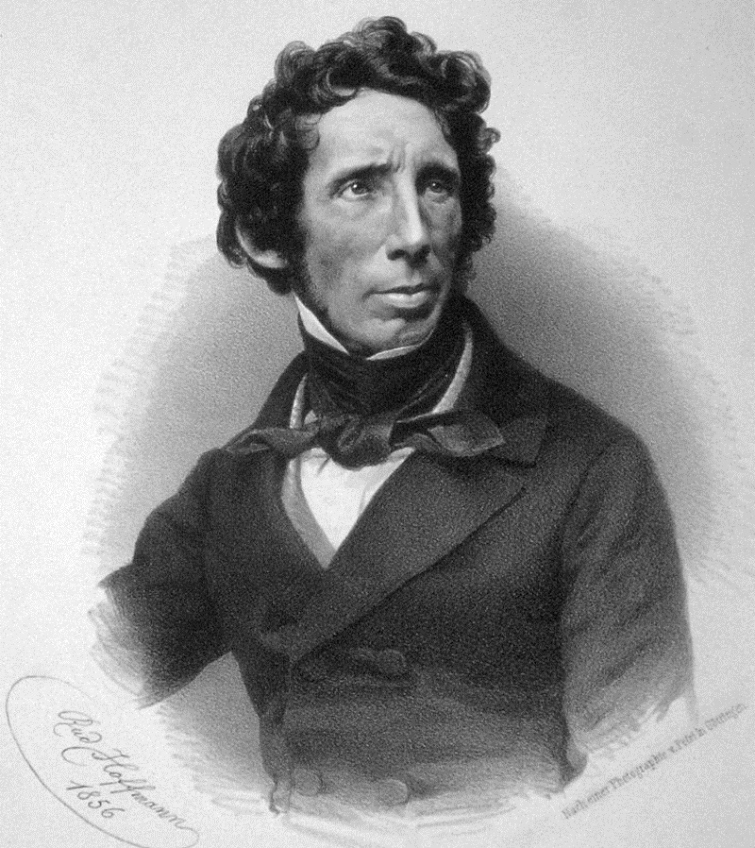
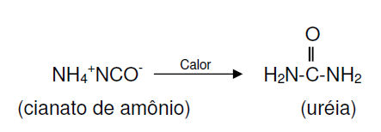
A origem da
Química Orgânica
Por volta de 1816, essa teoria da força vital foi abalada quando Michel Chevreul descobriu que o sabão, preparado pela reação de álcalis com gordura animal, poderia ser separado em diversos compostos orgânicos puros, que ele próprio denominou “ácidos graxos”.
A teoria da força vital sofreu outro golpe quando Fridrich Wöhler descobriu, em 1828, que era possível converter o sal “inorgânico” cianato de amônio na substância orgânica já conhecida como uréia, que havia sido previamente encontrada na urina humana.
Outras sínteses também foram feitas por Wöhler, como a do metanol e acetileno.

Slide 16
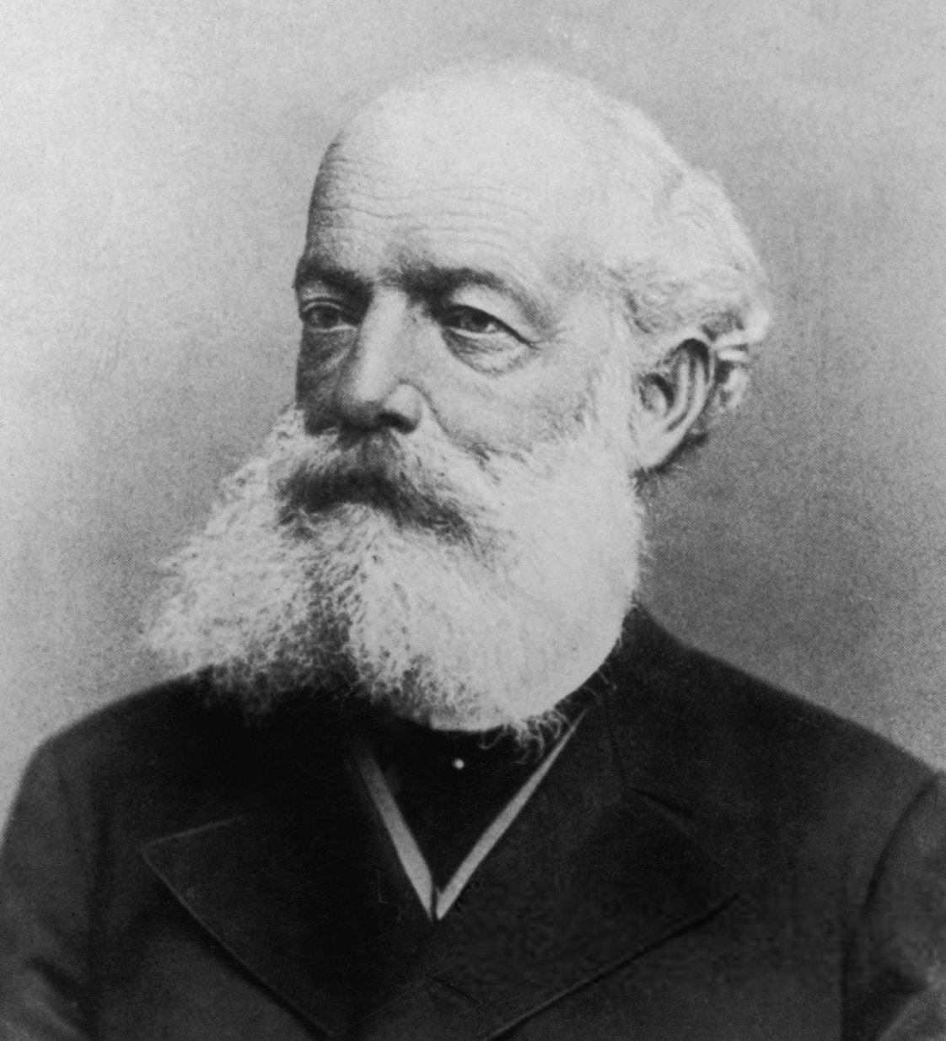
A origem da
Química Orgânica
August Kekulé, em 1858 propôs um novo conceito para Química Orgânica, utilizado até hoje.
“ Química Orgânica é a parte da Química que estuda
os compostos que contém carbono.”
Conceito atual:
Química orgânica
É um ramo da Química que estuda os compostos do elemento carbono, denominados compostos orgânicos.

Slide 17
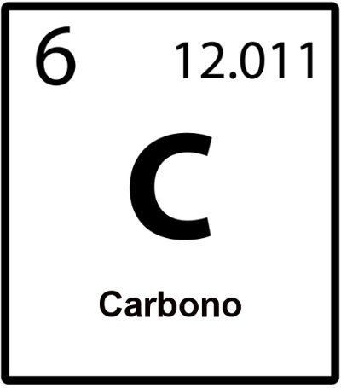
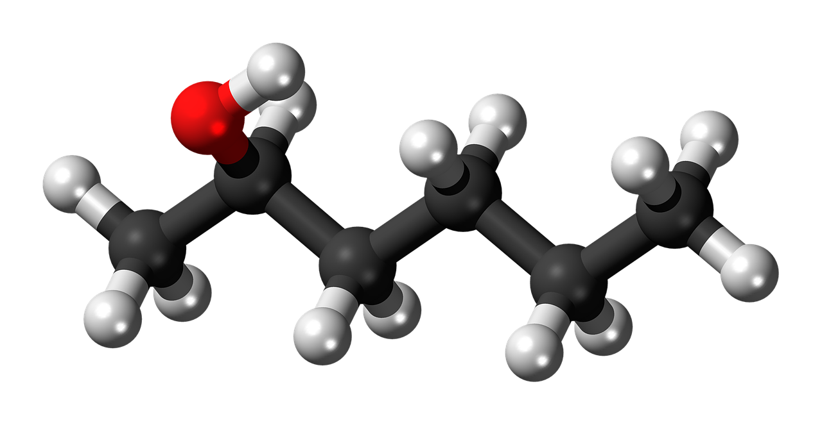
A Química do
Carbono

Slide 18
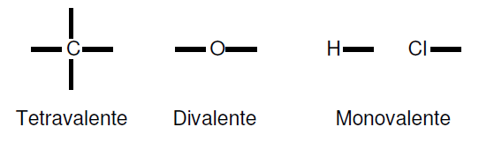
A Química do Carbono
Postulados de Kekulé
1) Os átomos dos elementos nos compostos orgânicos podem formar um número de ligações fixas. A medida desta habilidade é chamada valência. O Carbono é tetravalente.

Slide 19
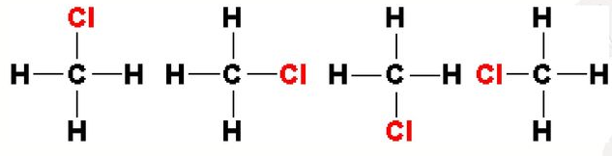
A Química do Carbono
Postulados de Kekulé
2) As 4 ligações (σ) de um carbono são iguais, ou seja, as 4 valências são equivalentes.

Slide 20
A Química do Carbono
Postulados de Kekulé
3) Os átomos de Carbono ligam-se entre si formando longas cadeias, é a chamada propriedade de encadeamento.

Slide 21
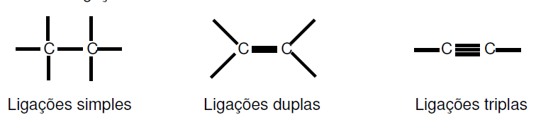
A Química do Carbono
Postulados de Kekulé
Um átomo de carbono pode utilizar uma ou mais de suas valências para formar ligações com outros átomos de carbono.

Slide 22
A Química do Carbono
Postulados de Kekulé
Os átomos de carbono também podem realizar ligações com átomos de outros elementos químicos organógenos, que são os elementos químicos cujos átomos formam os compostos orgânicos (O, P, S, N e H).
C = 4 ligações
O = 2 ligações
N = 3 ligações
S = 2 ligações
P = 3 ligações
H = 1 ligação

Slide 23
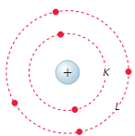
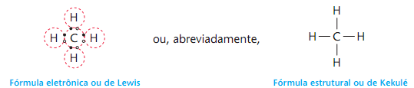
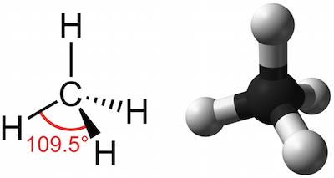
A Química do Carbono
Van’t Hoff e Le Bel e o modelo tetraédrico para o carbono.

Slide 24

A Química do Carbono
Observações importantes
Nem toda substância que contém carbono é parte da Química Orgânica.
Há algumas exceções, porque apesar de conter carbono, tem comportamento de uma substância inorgânica. São eles: C(grafite), C(diamante), CO, CO₂, HCN, H₂CO₃, Na₂CO₃.
Os compostos orgânicos são, na sua maioria, formados por C, H, O e N.

Slide 25
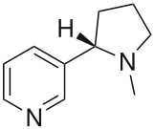
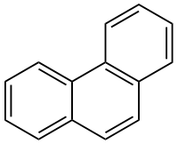
A Química do Carbono
Observações importantes
Os átomos diferentes do carbono, em uma substância orgânica, são chamados de heteroátomos.
Nicotina
Fenantreno

Slide 26

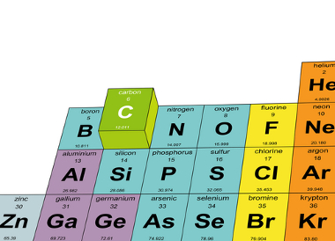
A Química do Carbono
O átomo de carbono possui massa atômica (A) igual a 12,01u e número atômico (Z) igual a 6. Possui 6 elétrons, sendo 4 elétrons na última camada (camada de valência). Por esse motivo, chamamos o átomo de carbono de tetravalente .
Configuração eletrônica:

Slide 27
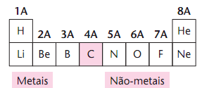
A Química do Carbono
O carbono se localiza entre os metais e os não-metais, isto é, entre os elementos eletropositivos e os eletronegativos. O carbono pode ligar-se ora a elementos eletropositivos (como o hidrogênio), ora a elementos eletronegativos (como o oxigênio).

Slide 28
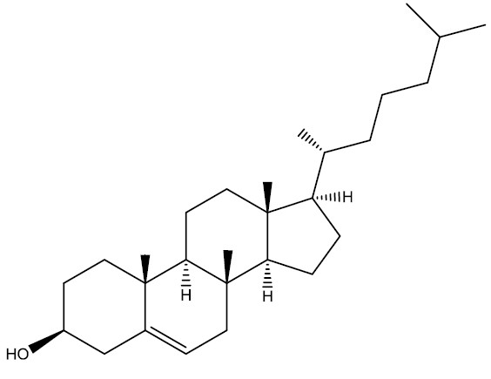
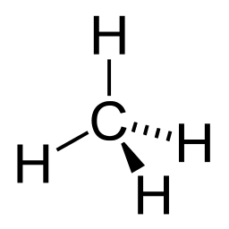
A Química do Carbono
O carbono apresenta extrema facilidade de se ligar a vários outros átomos, formando encadeamentos curtos ou longos.
metano
colesterol

Slide 29
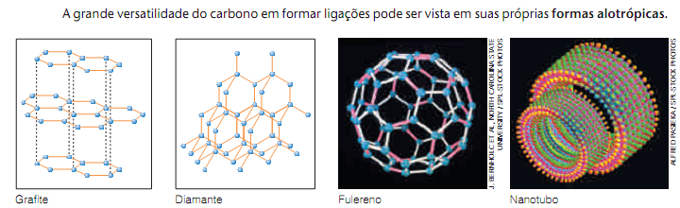
A Química do Carbono
Existem outros elementos químicos que conseguem formar encadeamentos, como, por exemplo, o enxofre, o fósforo etc. Entretanto, nenhum elemento químico apresenta a capacidade de formar cadeias tão longas, variadas e estáveis como o carbono. Isso ocorre por conta da: tetravalência, formação de ligações simples, duplas e triplas, e ligação com elementos eletropositivos ou eletronegativos.

Slide 30
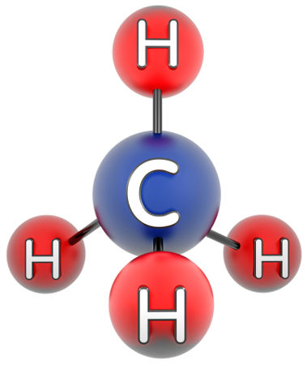
Hibridização do Carbono
Hibridização ou hibridação é o conceito de misturar orbitais atômicos em novos orbitais híbridos adequados para o emparelhamento de elétrons para formar ligações químicas na teoria das ligações de valência.

Slide 31
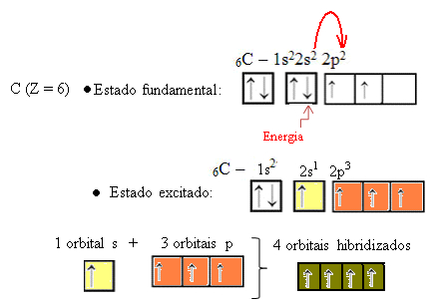
Hibridização do Carbono

Slide 32
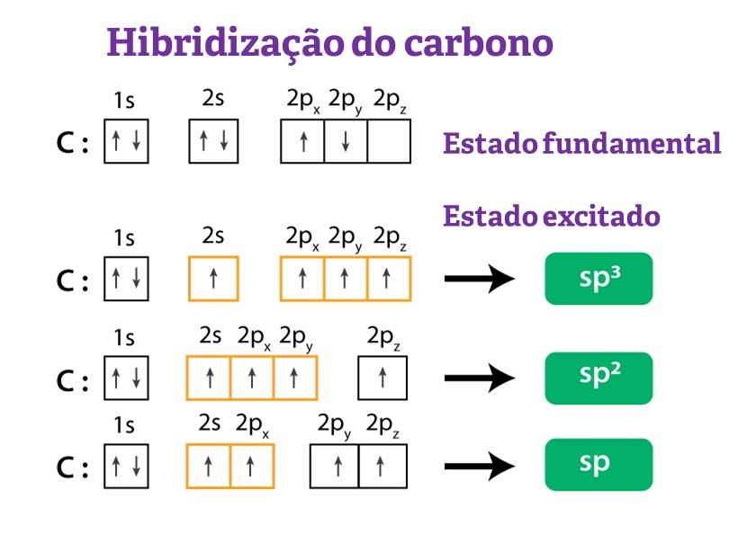
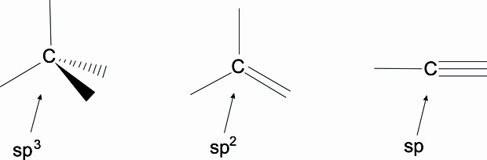
Hibridização do Carbono

Slide 33
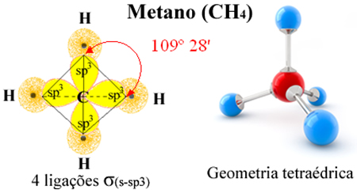
Hibridização do Carbono
Obs: Na hibridização sp³, o carbono forma 4 ligações sigmas com outros átomos.

Slide 34
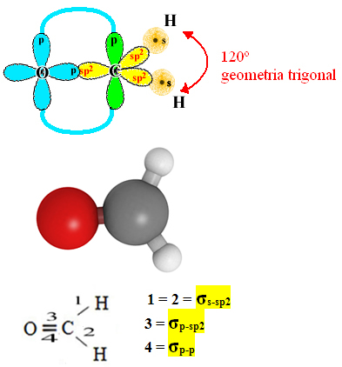
Hibridização do Carbono
Obs: Nas ligações com outros átomos, forma três ligações “sigma” e uma “pi”.

Slide 35
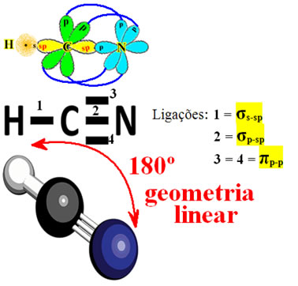
Hibridização do Carbono
Obs: Nas ligações com outros átomos, forma duas ligações “sigma” e duas “pi”.

Slide 36
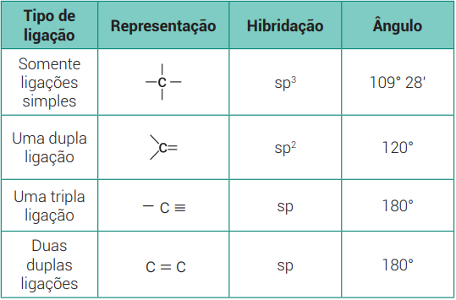
Hibridização do Carbono

Slide 37
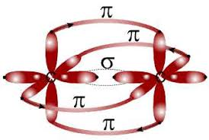
Ligações sigma e pi

Slide 38
Ligações sigma e pi
Ligações Sigma (σ)
São ligações extremamente fortes. São as primeiras a ocorrer.
Só ocorre uma vez em cada dois átomos.
São conhecidas como ligações simples.
Ligações Pi (π)
São ligações fracas. Facilmente são rompidas .
Elas são conhecidas como duplas ou triplas ligações.

Slide 39
Ligações sigma e pi
Exemplo:
09 ligações sigma (σ)
4 ligações pi (π)

Slide 40
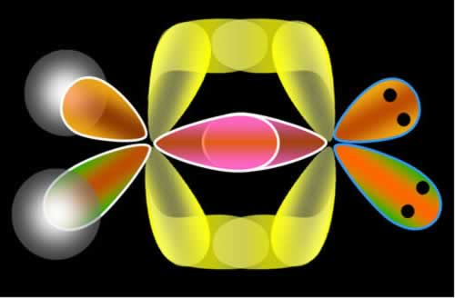
Teoria da Ligação de Valência (TLV)
Mostra a ligação covalente através da superposição de orbitais, tendo cada um, apenas um elétron desemparelhado. Não considera o caráter iônico de uma ligação covalente, que está presente no compartilhamento de elétrons com eletronegatividades diferentes.

Slide 41
Teoria da Ligação de Valência (TLV)
Compartilhamento do par de elétrons e a sobreposição de orbitais p na formação da molécula de Cl2.

Slide 42
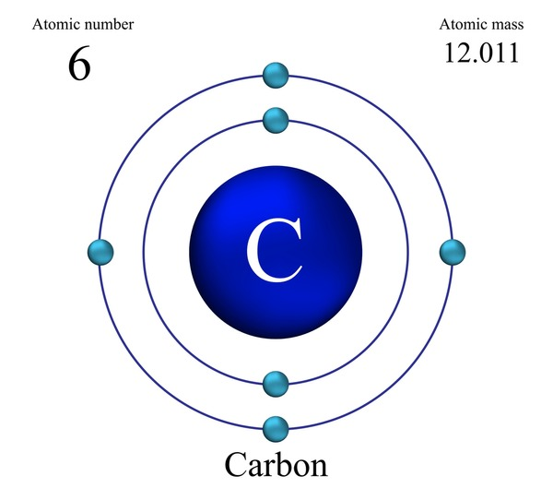
Classificação do átomo de Carbono

Slide 43
Classificação do átomo de Carbono
Carbono primário
É o carbono que se liga a apenas um outro átomo de carbono.
Carbono secundário
É o carbono que se liga a dois outros átomos de carbono.
Carbono terciário
É o carbono que se liga a três outros átomos de carbono.
Carbono quaternário
É o carbono que se liga a quatro outros átomos de carbono.

Slide 44
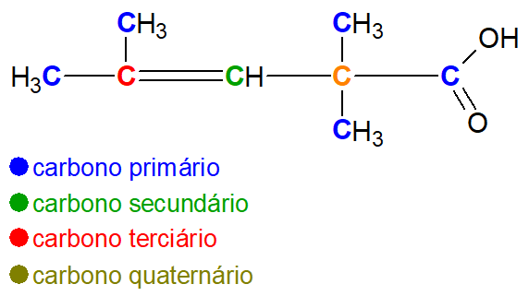
Classificação do átomo de Carbono

Slide 45
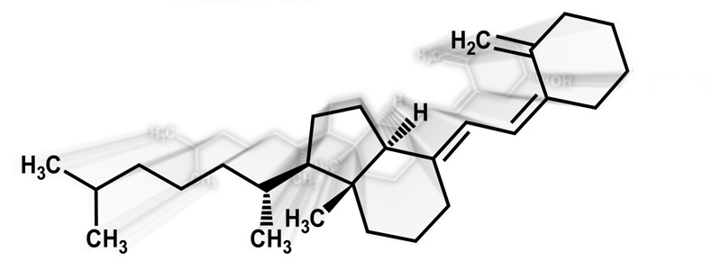

Fórmulas e representações
Fórmula Eletrônica: Mostra na fórmula os pares eletrônicos entre as ligações dos átomos. É a chamada fórmula de Lewis.

Slide 46


Fórmulas e representações
Fórmula Estrutural: Fórmula mais utilizada do que a eletrônica. Os pares eletrônicos são representados por um traço. Indicam a ligação covalentes entre os átomos.
Plana: aparece todas as ligações da molécula.
Condensada: só não aparece as ligações dos átomos de Hidrogênio,as demais aparecem.

Slide 47
Fórmulas e representações
Fórmula Estrutural: Fórmula mais utilizada do que a eletrônica. Os pares eletrônicos são representados por um traço. Indicam a ligação covalentes entre os átomos.
Fórmula de Linhas ou Bastão.
Plana: aparece todas as ligações da molécula.
Condensada: só não aparece as ligações dos átomos de Hidrogênio,as demais aparecem.

Slide 48
Fórmulas e representações
Fórmula Estrutural: Fórmula mais utilizada do que a eletrônica. Os pares eletrônicos são representados por um traço. Indicam a ligação covalentes entre os átomos.

Slide 49

Fórmulas e representações
Fórmula Molecular: É uma representação mais simplificada da molécula. Indica os átomos e a sua quantidade na substância.

Slide 50

Fórmulas e representações
Fórmula Geométrica: Essas fórmulas indicam como poderia ser vista a molécula no espaço. Mostra os ângulos e as suas ligações.

Slide 51
Classificação das cadeias carbônicas

Slide 52

Classificação das cadeias carbônicas
Cadeia aberta, acíclica ou alifática:
Uma cadeia aberta é aquela que possui pelo menos duas extremidades ou pontas, não há nenhum encadeamento, fechamento, ciclo ou anel nela.

Slide 53

Classificação das cadeias carbônicas
Cadeia fechada , cíclica ou alicíclicas:
Não possui nenhuma extremidade ou ponta, seus átomos são unidos, fechando a cadeia e formando um encadeamento, ciclo, núcleo ou anel não aromático.

Slide 54
Classificação das cadeias carbônicas
Cadeia fechada , cíclica ou alicíclicas:
Não possui nenhuma extremidade ou ponta, seus átomos são unidos, fechando a cadeia e formando um encadeamento, ciclo, núcleo ou anel não aromático.
Apresentam seus átomos ligados entre si formando um ciclo figura geométrica ou anel.
Podem ser classificadas quanto à presença de uma anel aromático ou não.
- alicíclica ou não aromática – são cadeias fechadas que não possuem o anel bezênico.

Slide 55








As cadeias aromáticas podem ser classificadas de acordo com o número de anéis aromáticos:
- mononuclear: quando possui apenas um núcleo (anel aromático)
- polinuclear: quando possui vários anéis aromáticos.
Os aromáticos polinucleares podem ser classificados em:
- polinucleares isolados: quando os anéis não possuem átomo de carbono em comum.
- aromática – são cadeias fechadas que possuem o anel aromático.
- polinuclear condensado: quando os anéis possuem átomos de carbono em comum.

Slide 56





As cadeias carbônicas fechadas ou alicíclicas podem ser classificadas de acordo com à saturação:
- Saturada: cadeia que possui apenas ligações simples entre os átomos.
- heterogênea ou heterocíclica: possuem um heteroátomos entre átomos de carbono.
Cadeias Mistas
As cadeias carbônicas mistas são abertas e também fechadas.
- Insaturada: cadeia que possui uma dupla ligação entre carbonos.
Podem ser classificadas de acordo com a presença ou não de um heteroátomo:
- homogênea ou homocíclicas: possuem somente átomos de carbonos ligados entre si.

Slide 57


Classificação das cadeias carbônicas
Cadeia normal, reta ou linear:
Ocorre quando só existem carbonos primários e secundários na cadeia. Estando em uma única sequência, geram apenas duas extremidades ou pontas.
Cadeia mista:
Apresenta tanto uma parte da cadeia fechada quanto uma parte da aberta.

Slide 58


Classificação das cadeias carbônicas
Cadeia ramificada:
São aquelas que possuem três ou mais extremidades, com carbonos terciários ou quaternários.
Cadeia saturada:
Classificação dada para aquelas cadeias que possuem somente ligações simples entre os carbonos.

Slide 59


Classificação das cadeias carbônicas
Cadeia insaturada:
Cadeias que possuem pelo menos uma ligação dupla ou tripla entre os carbonos.
Cadeia homogênea:
São aquelas que não possuem nenhum heteroátomo entre os carbonos, ou seja, essas cadeias são constituídas somente por carbonos.

Slide 60


Classificação das cadeias carbônicas
Cadeia heterogênea:
Nesse caso há algum heteroátomo entre os carbonos, que normalmente são o oxigênio (O), o nitrogênio (N), o fósforo (P) e o enxofre (S).
Cadeia aromática:
São as que apresentam em sua estrutura pelo menos um anel benzênico, também denominado anel aromático (C6H6).

Slide 61

Classificação das cadeias carbônicas
Também chamados de arenos, os Compostos Aromáticos são hidrocarbonetos que possuem um ou mais anéis benzênicos.

